Slide 1

探究共享电单车的运行过程
义务教育《信息科技》六年级上册
第1单元 探秘共享电单车
第 1 课
——系统特征

Slide 2







你能设计一款智能风扇吗？
请观察周围共享电单车的功能，为什么要这些功能？
设计小型智能系统可以从哪些方面考虑？
如何查找、使用、归还共享电单车呢？

Slide 3






请观察周围共享电单车的功能，为什么要这些功能？

Slide 4






观察共享电单车，由哪几部分组成，如何启动并使用共享电单车？
在父母的陪同下，打开共享电单车App，扫码用车，体验共享电单车的使用流程

Slide 5
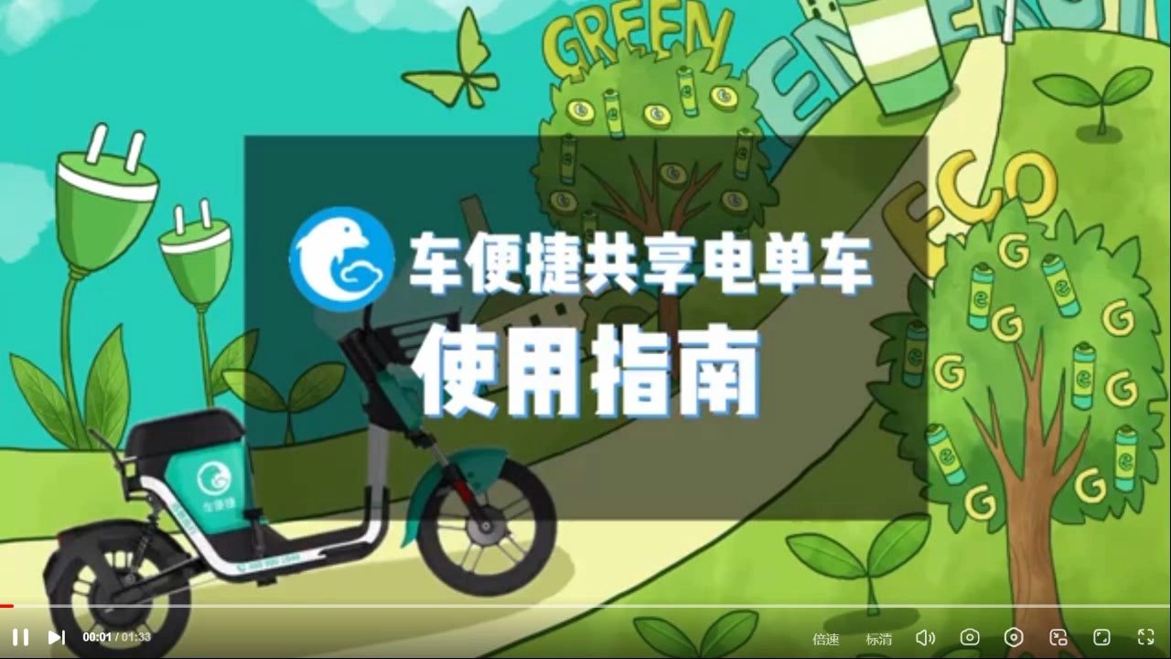
观看视频，交流体验结果
（1）通过课前观察，说一说下列哪些组件是家用电动车没有的？
□ 电池 □ 智能锁
□ 二维码 □ 头盔 □ 其他
（2）你使用的是什么共享电单车App，它的使用流程是什么?

Slide 6


如何查找、使用、归还共享电单车呢？

Slide 7
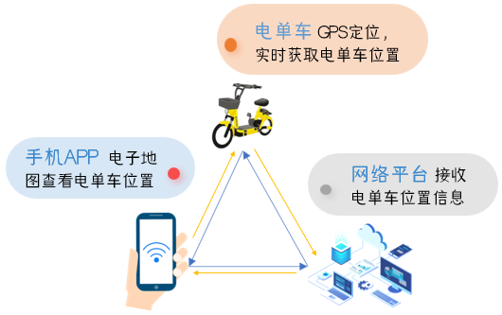
活动 1：查找共享电单车
使用AI大模型，探索 “地图找车” 原理
小组讨论原理

Slide 8
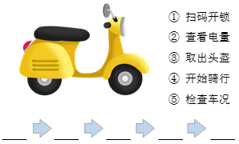
活动 2：启用共享电单车
思考共享电单车启用的步骤，说出正确的顺序。
讨论并补充启动共享单车需要注意的地方

Slide 9
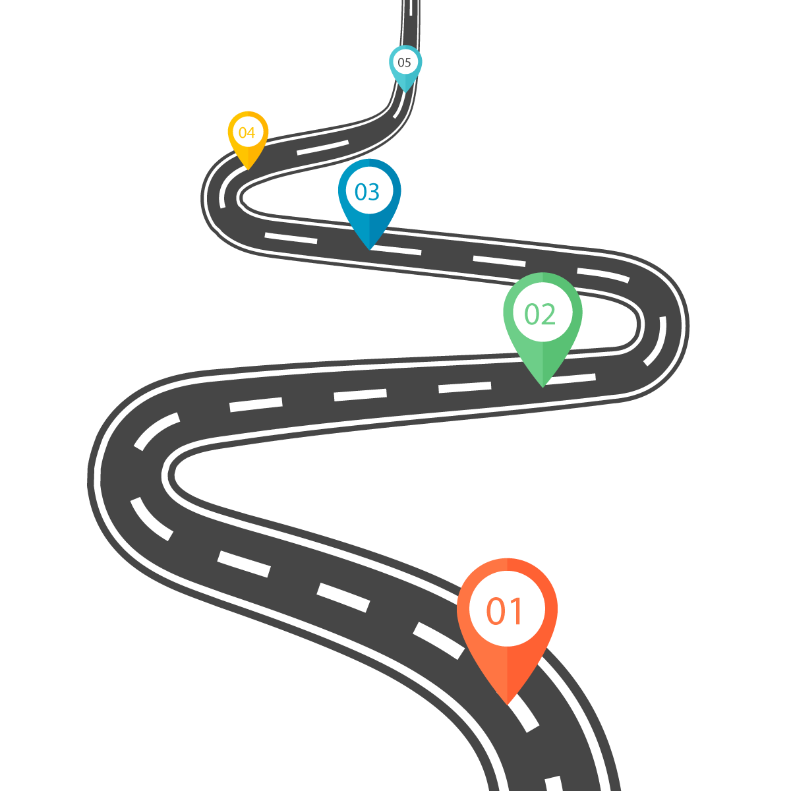
活动 3：归还共享电单车
请在右图导航栏中填写归还共享电单车的步骤。

Slide 10


结合生活中的系统功能，说一说系统的特征有哪些？

Slide 11
认识身边的系统，说说其功能
系统是由各个相互关联、相互作用的要素组成，形成一个统一的整体，实现特定的目标或任务。它具有整体性、相关性、目标性等典型特征。

Slide 12


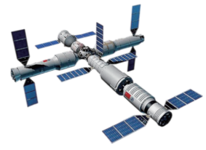

探秘天宫空间站系统

Slide 13

查阅资料，了解天宫空间站的系统的子系统，说一说天宫空间站的各个子系统之间的关系。
Notes:
缩进不对，行距可以大点

Slide 14
义务教育《信息科技》六年级上册
第1单元 探秘共享电单车
第1课 探究共享电单车的运行过程
补充一下能量，
为下一节课做好准备！

